Slide 1

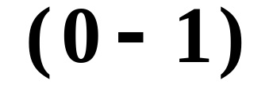
第六节 分布参数的区间估计
一、置信区间公式
二、典型例题

Slide 2
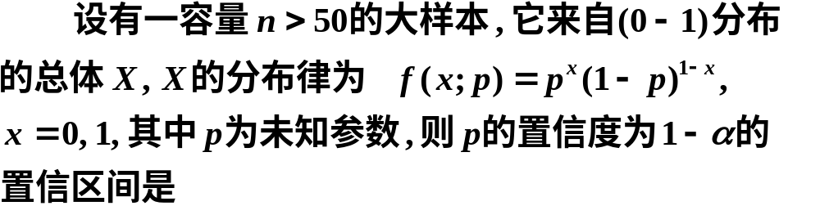
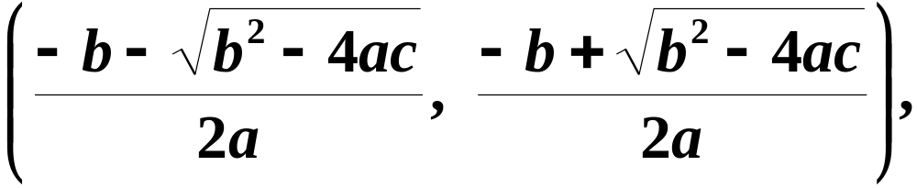
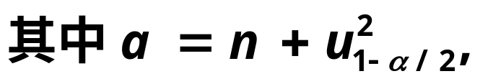
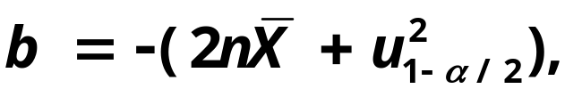

一、置信区间公式

Slide 3

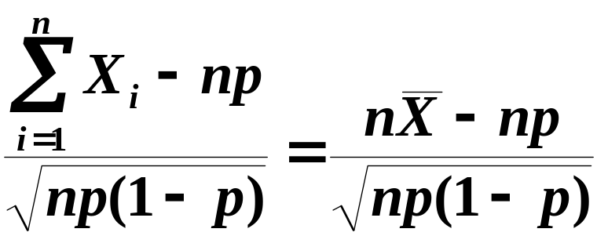

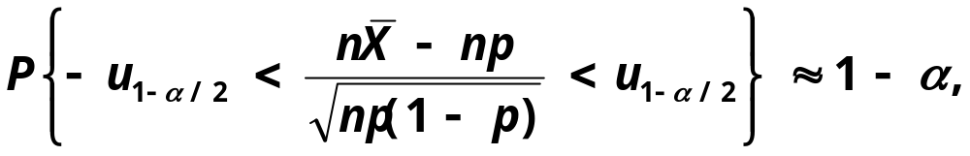
推导过程如下:
因为(0–1)分布的均值和方差分别为
因为容量n较大,
由中心极限定理知

Slide 4

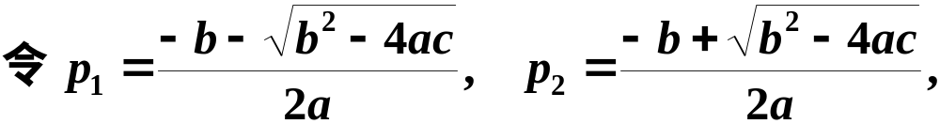




Slide 5

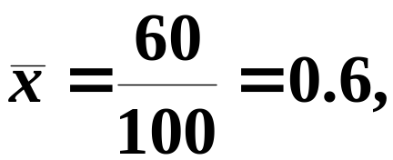


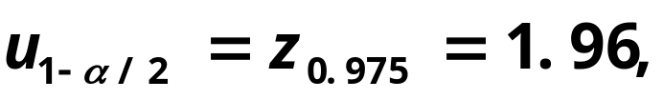

二、典型例题
设从一大批产品的100个样品中, 得一级品60个, 求这批产品的一级品率 p 的置信水平为0.95的置信区间.
例1
一级品率 p 是(0-1)分布的参数,
解

Slide 6
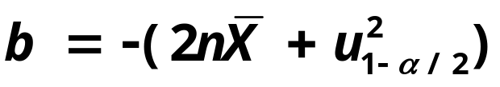
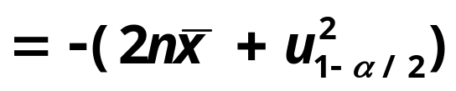





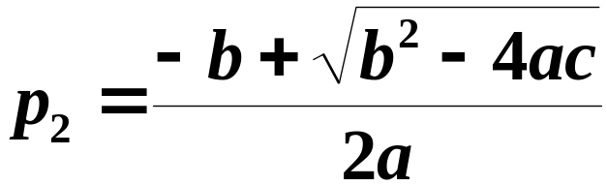


p 的置信水平为0.95的置信区间为

Slide 7
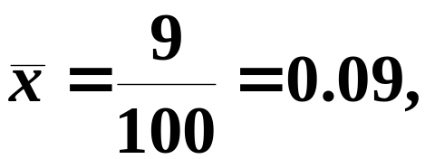


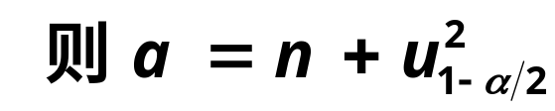

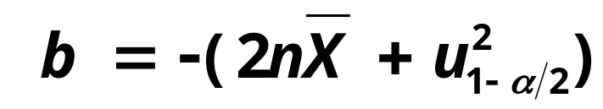
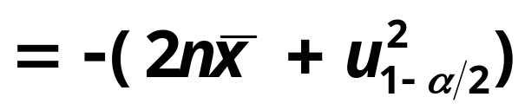

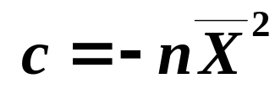


设从一大批产品的120个样品中, 得次品9个, 求这批产品的次品率 p 的置信水平为0.90的置信区间.
例2
解

Slide 8


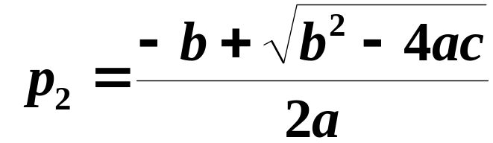


p 的置信水平为0.90的置信区间为

